Slide 1
Mi mascota y yo
Practica Profesionalizante I
PROFESOR
Lopez Alejandro
ALUMNOS
Bosio Daniel Oscar
Tinunin Pablo Emanuel
Ferrari Valentino

Slide 2
En esta etapa del proyecto, se procede a definir la funcionalidad básica del sistema a desarrollar. El objetivo es establecer claramente quiénes utilizarán la aplicación, cuál será su funcionamiento mínimo (Happy Path), cómo se organizará el trabajo (Backlog) y el orden en que se llevará a cabo el desarrollo (Roadmap).

Slide 3
1- USUARIOS / PERSONAS El proyecto “Mi mascota y Yo”, en principio orientado a los amantes de los animales para concientizar sobre los cuidados y la tenencia responsable de estos, brindándoles información y asesoramiento sobre los cuidados básicos de tu mejor amigo.
- Usuarios Adultos: Brindando recordatorios oportunos, alertas y recomendaciones para un mejor cuidado de tu mascota, por cada objetivo cumplido diario, se le brindara puntos canjeables para la mascota virtual de la app.
-Niños: Podrán canjear los puntos obtenidos y jugar con su mascota virtual, vistiéndolo, jugando con el o incluso sacándolo a pasear.

Slide 4
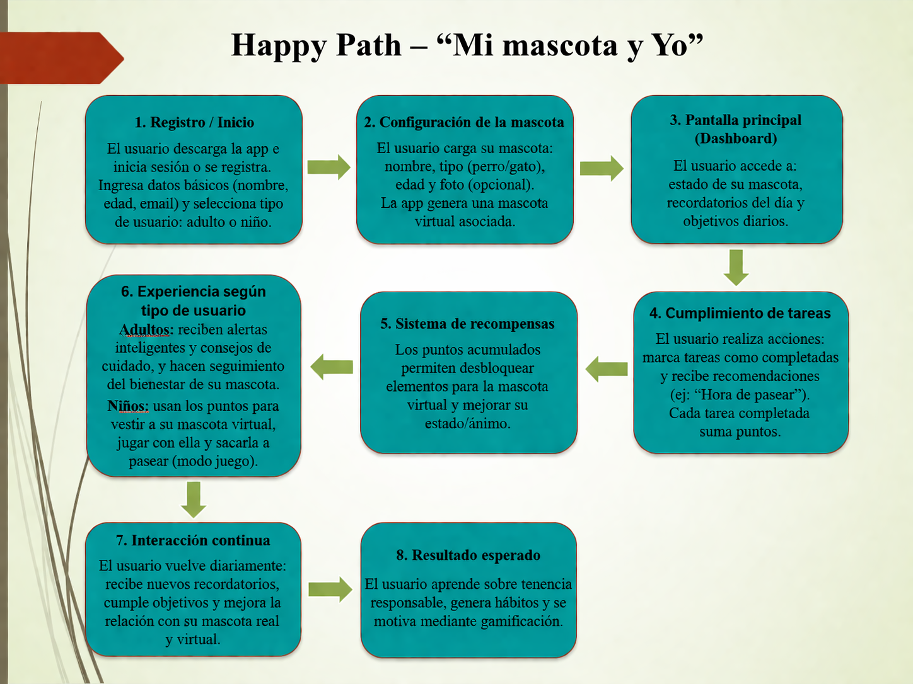

Slide 5
3- BACKLOG
Funcionalidad 1: Sistema de recordatorios y alertas
Epica: Generacion de recordatorios
- Como usuario adulto, quiero recibir recordatorios de alimentacion para no olvidar darle de comer a mi mascota.
- Como usuario adulto, quiero recibir alertas de vacunacion y turnos al veterinario para mantener la salud de mi mascota.
Epica: Sistema de puntos canjeables
- Como usuario adulto, quiero ganar puntos al cumplir tareas de cuidado diarias para que mi hijo los canjee en la mascota virtual.

Slide 6
Funcionalidad 2: Mascota virtual interactiva
Epica: Personalizacion de la mascota
- Como niño, quiero vestir a mi mascota virtual con ropa canjeada por puntos para personalizarla.
- Como niño, quiero pasear a mi mascota virtual para interactuar con ella.
Funcionalidad 3: Gestion de perfiles de usuario
Epica: Preferencias de usuario
- Como usuario, quiero configurar el tipo y nombre de mi mascota real para personalizar mis recordatorios.
- Como usuario, quiero elegir el medio de notificacion (push, email) segun mi preferencia.

Slide 7
Funcionalidad 4: Informacion y concientizacion
Epica: Contenido educativo
- Como usuario, quiero acceder a articulos y guias sobre cuidados basicos de mascotas para estar informado.
- Como usuario, quiero recibir consejos semanales sobre tenencia responsable para mejorar el cuidado de mi mascota.
Epica: Panel administrativo
- Como administrador, quiero gestionar los contenidos educativos publicados en la app.
- Como administrador, quiero ver estadisticas de uso y cumplimiento de tareas para mejorar la experiencia.

Slide 8
4) Roadmap de Desarrollo
Configuracion
Recordatorios
Perfiles
Notificaciones
Mascota Virtual
Gamificacion
Contenidos
Configuracion del entorno, base de datos y registro de usuarios
Sistema de recordatorios de alimentacion y cuidados diarios
Gestion de perfiles de mascotas y preferencias de usuario
Envio de notificaciones push y configuracion de alertas
Sistema de puntos canjeables por tareas de cuidado cumplidas
Mascota virtual: accesorios, ropa y personalizacion
Seccion de articulos y contenidos sobre tenencia responsable
Sprint 1
Sprint 2
Sprint 3
Sprint 4
Sprint 5
Sprint 6
Sprint 7
Beta
Pruebas y mejoras
Final
Sistema completo integrado y pruebas de usuario
Prueba del sistema, correccion de errores y ajustes finales
Defensa final del proyecto
Sprint 8
Sprint 9
Sprint 10

